Slide 1

第三节 高阶导数
第二章
（Derivatives of Higher Order）
一、基本求导法则与导数公式复习
二、高阶导数的定义
三、一些常见函数的高阶导数公式
四、高阶导数的运算法则
五、小结与思考题

Slide 2

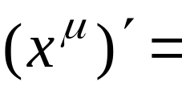
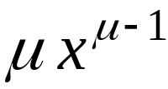




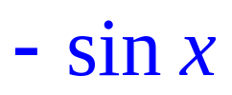



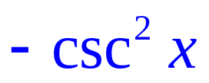




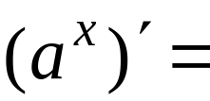

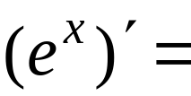

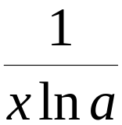


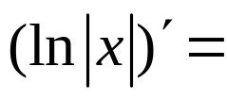
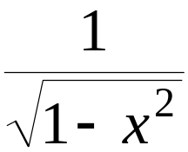
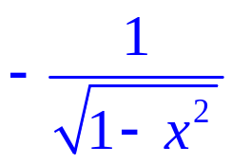


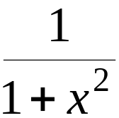
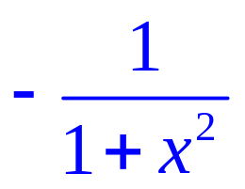


一、基本求导法则与导数公式复习
1. 常数和基本初等函数的导数

Slide 3
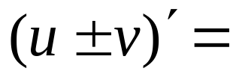

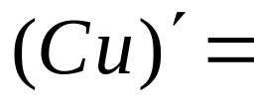
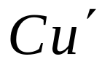
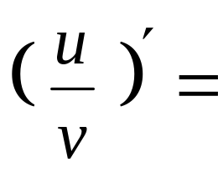
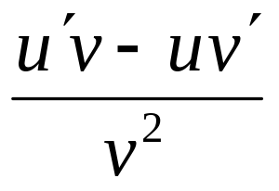
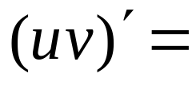
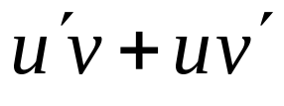
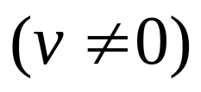
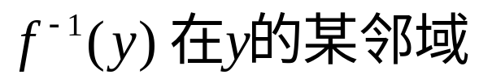
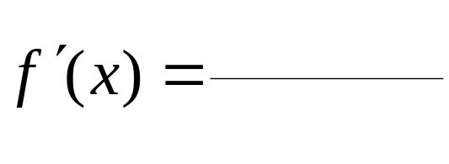
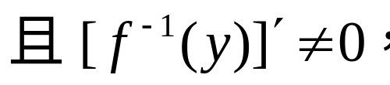

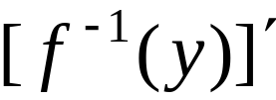
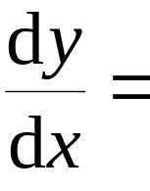
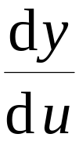
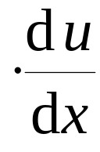
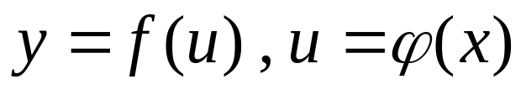
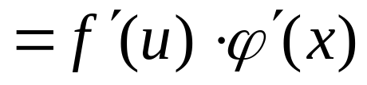
2. 函数的和、差、积、商的求导法则
( C为常数 )
3. 反函数的求导法则
单调可导,
则
4. 复合函数求导法则
5. 初等函数在定义区间内可导,
且导数仍为初等函数.

Slide 4
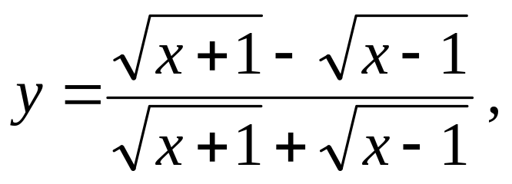
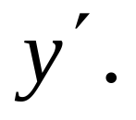
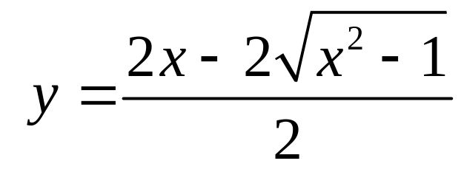
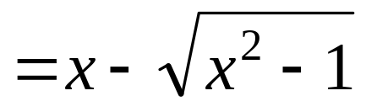
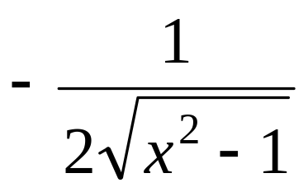
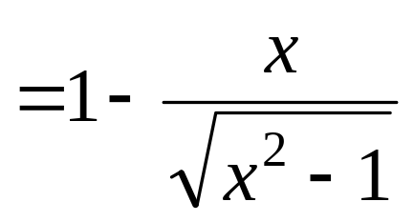
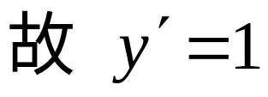
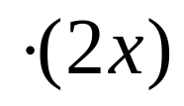
例1
求
解:

Slide 5
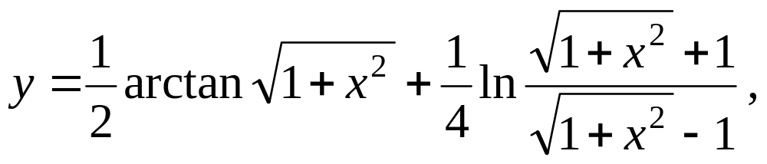
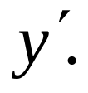
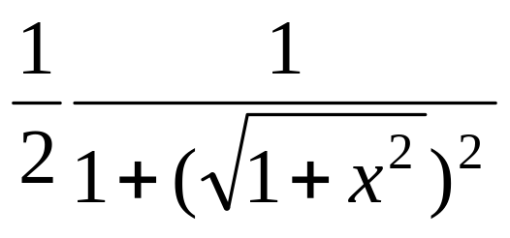
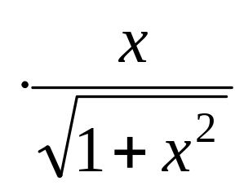
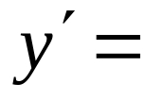
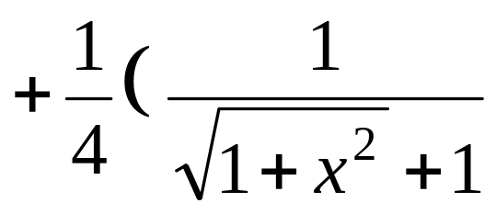
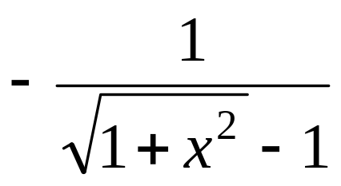
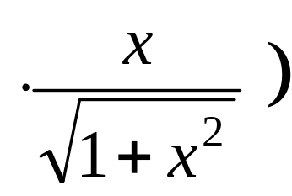
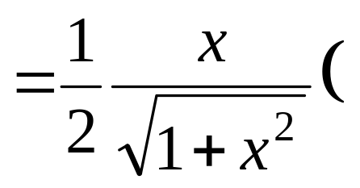
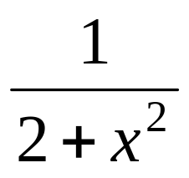
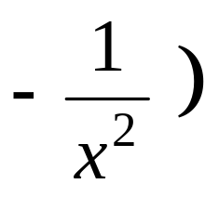
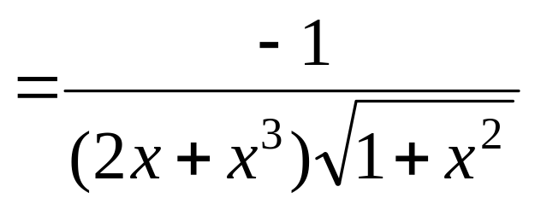
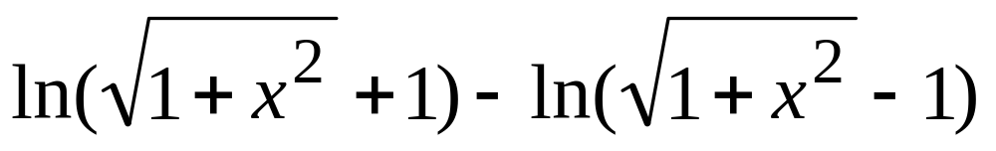
例2 设
求
解:

Slide 6














例3
求
解:
关键: 搞清复合函数结构
由外向内逐层求导

Slide 7






二、高阶导数的定义(Definition of Higher Derivatives)
引例：变速直线运动
速度
即
加速度
即

Slide 8















定义
若函数
的导数
可导,
则称
的导数为
的二阶导数 ,
记作
或
即
或
类似地 , 二阶导数的导数称为三阶导数 ,
依次类推 ,
阶导数的导数称为 n 阶导数 ,
分别记作
或

Slide 9








三、一些常见函数的高阶导数的求法
1. 直接法
求高阶导数就是多次接连地求导数.
例1 设 求 (课本P100例1)
解：
例2 求 的n 阶导数. (课本P100例4)
解：

Slide 10








2. 数学归纳法证明高阶导数
例3 设 求
解

Slide 11













例4 设
求
解:
一般地 ,
类似可证:

Slide 12













例5 设 求 (课本P101例7)
解
若 为自然数 ，则

Slide 13














四、高阶导数的运算法则
设函数
及
都有 n 阶导数 , 则
(C为常数)
（莱布尼兹(Leibniz) 公式）
Notes:
运行时, 点击“莱布尼兹(Leibuniz)公式” 或“推导“按钮可显示莱布尼兹公式的简单推导, 演示完毕自动返回.

Slide 14



















例6
求 (课本P102例8)
解: 设
则
代入莱布尼兹公式 , 得

Slide 15




内容小结
高阶导数的求法:
(1) 逐阶求导法
(2) 利用数学归纳法
(3) 间接法
—— 利用已知的高阶导数公式
如,
(4) 利用莱布尼兹公式

Slide 16



思考与练习
1. 如何求下列函数的 n 阶导数?
解:

Slide 17






（2）
提示:
解:

Slide 18

























2. 设
求使
存在的最高
阶数
2
分析:
又
但是
不存在 .

Slide 19











3. (填空题)
已知
任意阶可导, 且
则当
时
提示:

Slide 20



考研真题
（2000. II）求函数
在x＝0处的n阶
导数
提示：
利用莱布尼兹公式

